Slide 3
Program USP
Čas | Vsebina | Izvajalci in oblika
07.45 - 08.00 | Registracija udeležencev | Adi Muminović, ZRSŠ
08.00 - 08.30 | PREDOPAZOVALNA PREDSTAVITEV: Priprava udeležencev na opazovanje | Petra Založnik Suzana Černe Laura L. Jensen Predopazovalna predstavitev
08.35 - 09.20 | OPAZOVANJE UČNE URE 1 | Suzana Černe Laura L. Jensen Izvajanje timskega pouka Udeleženci Opazovanje in izpolnjevanje opazovalnega obrazca
09.25 - 10.10 | OPAZOVANJE UČNE URE 2 | Suzana Černe Laura L. Jensen Izvajanje timskega pouka Udeleženci Opazovanje in izpolnjevanje opazovalnega obrazca
10.10 - 10.30 | Odmor
10.30 - 11.30 | DELAVNICA 1: Poopazovalna refleksija izvajalcev ter vodeni pogovor z udeleženci o njihovih vtisih in mnenjih | Suzana Černe Laura L. Jensen Poopazovalna refleksija Petra Založnik Ines Vižin Moderacija Udeleženci Sodelovanje v delavnici
11.30 - 12.00 | Odmor za kosilo
12.00 - 13.00 | RAZVIJANJE STROKOVNE PISMENOSTI V TUJIH JEZIKIH: Pragmatičen pogled na teorijo | Katja Pavlič Škerjanc Interaktivno predavanje
13.00 - 14.15 | DELAVNICA 2: RAZVIJANJE STROKOVNE PISMENOSTI V TUJIH JEZIKIH: Primeri iz prakse za prakso | Udeleženci Sodelovanje v delavnici Katja Pavlič Škerjanc Moderacija
14.15 - 15.00 | INDIVIDUALNE KONZULTACIJE (o timskem poučevanju in medpredmetnih povezavah) | Šolski projektni tim Projektni tim ZRSŠ

Slide 4
Učni uri in predstavitev učiteljev
Učna ura 1:
GEO - ANG (Suzana Černe, prof. +
Laura Lee Jensen, prof, TU)
2.b oddelek
Učna ura 2:
GEO - ANG (Suzana Černe, prof. +
Laura Lee Jensen, prof, TU)
2.c oddelek

Slide 5
Začetki sodelovalnega in timskega poučevanja pri GEO
Evropski oddelki (vsi TU, Robert Raplenovich, prof., Ohio, ZDA → 1h/teden, 4 leta)
uvodna motivacija
usvajanje nove snovi
povzetek v angleškem jeziku
utrjevanje in preverjanje znanja v slovenskem in angleškem jeziku (učni listi, delovni zvezek, delo z učbenikom, kviz)

Slide 6
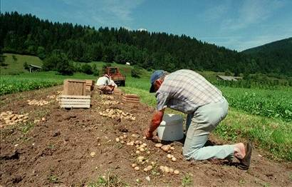
American Agriculture’s Advantage
Size
Temperate Climate
Recent settlement
Government Support
Scientific Farming
Velikost
Podnebne in reliefne danosti
Zgodovinske in politične okoliščine
Kmetijska politika
Povezovanje
Slovensko kmetijstvo

Slide 7
Šolsko leto 2013/14 in 2014/2015 Vsebinski sklop (GEO)
Vulkani
Naravne nesreče (Tornadi)
Sestava prebivalstva v ZDA s poudarkom na avtohtonih prebivalcih
Specifike ameriškega kmetijstva in ekološko kmetijstvo v Oregonu
Industrializacija ZDA
Položaj industrije visoke tehnologije
Urbanizacija ZDA
Primerjava evropskih in ameriških mest

Slide 8
Cilji 1. učne ure
KOLABORATIVNO TIMSKO POUČEVANJE GEOGRAFIJA SEVERNE AMERIKE: INDUSTRIALIZACIJA ZDA
Učni cilj-i | Dijaki analizirajo razloge za spreminjanje pomena posameznih dejavnikov, ki so vplivali na razmestitev industrije. Raziskujejo vpliv industrije na pokrajino in presojajo vpliv industrije na razvoj pokrajine. Primerjajo industrijski razvoj in posamezne panoge med ZDA in Slovenijo.
Pričakovani rezultat-i | Dijaki analizirajo degradacijo okolja na izbranem primeru. Vrednotijo prestrukturiranje industrije. Razumejo pomen visokotehnoloških industrijskih panog. Razumejo podobnosti in razlike v industrijskem razvoju obeh. držav. Pri iskanju odgovorov na zastavljena vprašanja (v slovenščini in angleščini) uporabijo dijaki že usvojeno znanje iz prvega letnika.
Utemeljitev izbora oblik-e (prednosti – dodana vrednost) | Razvijanje strokovne (geografske) pismenosti z jezikovno ozaveščenim učenjem vsebin. Razvijanje medkulturne zmožnosti.

Slide 9
Izvedba – Potek učne ure
Dejavnosti učiteljev | Prvi učitelj: Učitelj geografije razloži industrijski razvoj ZDA in ga primerja s položajem v Sloveniji. | Drugi učitelj: TU razloži besedišče na temo industrije v angleščini. Na izbranem primeru razloži posledice propada stare industrijske panoge v ZDA.
 | Primerja tradicionalne industrijske panoge v ZDA in Sloveniji. Poudari pomen visokotehnoloških industrijskih panog.
Dejavnosti dijakov | Dijaki odgovarjajo na zastavljena vprašanja v obeh jezikih in uporabijo že usvojeno znanje iz prvega letnika. V pomoč so jim elektronske prosojnice z zemljevidi in fotografijami.

Slide 10
Cilji 2. učne ure
KOLABORATIVNO TIMSKO POUČEVANJE GEOGRAFIJA SEVERNE AMERIKE: Urbanizacija ZDA / Primerjava evropskih in ameriških mest
Učni cilj-i | Dijaki ponovijo razloge za spreminjanje pomena posameznih dejavnikov, ki so vplivali na urbanizacijo in suburbanizacijo. Usvojijo vzroke za spremembo morfologije mesta Primerjajo urbanizacijo in suburbanizacijo med ameriškimi in evropskimi mesti
Pričakovani rezultat-i | Dijaki analizirajo spreminjanje morfologije mest. Usvojijo nastanek getov in slumov Vrednotijo reševanje mestnih problemov Razumejo podobnosti in razlike v urbanizaciji in suburbanizaciji med ameriškimi in evropskimi mesti Pri iskanju odgovorov na zastavljena vprašanja (v slovenščini in angleščini) uporabijo dijaki že usvojeno znanje iz prvega letnika.
Utemeljitev izbora oblik-e (prednosti – dodana vrednost) | Razvijanje strokovne (geografske) pismenosti z jezikovno ozaveščenim učenjem vsebin. Razvijanje medkulturne zmožnosti.

Slide 11
Izvedba – Potek učne ure
 | Prvi učitelj: Učitelj geografije ponovi zgradbo ameriških mest Ovrednoti pojav geta in sluma, reševanje problemov socialne razslojevanja mestnega prebivalstva in išče vzporednice v Evropi in Slovenji | Drugi učitelj: TU razloži besedišče na temo urbanizacije v angleščini. Na izbranem primeru ameriškega mesta ponovi njegove značilnosti in jih primerja z evropskimi mesti
 | Primerja zgradbo ameriškega mesta z evropskimi Analizira probleme posameznih delov mest Ovrednoti socialno razslojevanje mestnega prebivalstva
 | Dijaki odgovarjajo na zastavljena vprašanja v obeh jezikih in uporabijo že usvojeno znanje iz prvega letnika. V pomoč so jim elektronske prosojnice z zemljevidi in fotografijami.

Slide 12
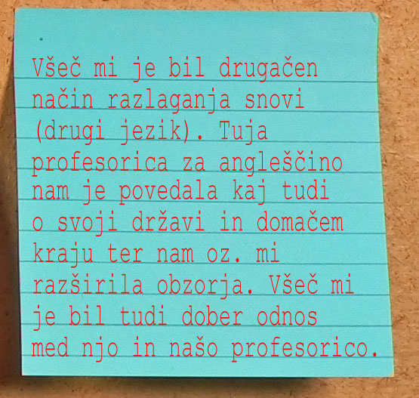
Odzivi dijakov

Slide 13
Pomen (problem) skupnega načrtovanja
kaj – kako – kdo – koga – kje – kdaj
Težave pri uspešnem skupnem načrtovanju učnega procesa + sprotni refleksiji + evalvaciji
(zgolj dvodnevna prisotnost TU na šoli)

Slide 14
Sodelovalno in timsko poučevanje
Začetki SITP na Gimnaziji Nova Gorica:
šolsko leto 2004/05 → projekt Evropski oddelki:
- prelomnica v načinu poučevanja in sodelovanja med učitelji na šoli
šolsko leto 2008/09 → projekt Posodobitev gimnazij:
- SIP razširilo v vse ostale oddelke splošne in strokovne gimnazije
Načrtovanje SITP:
vsak učitelj/aktiv pred začetkom šolskega leta predvidi število ur SITP, vsebine in sodelujoče učitelje (Osebni posodobitveni načrt → Posodobitveni načrt šole)
Didaktični forum v šolskem letu 2012/13 (1X mesečno izmenjava primerov dobrih praks znotraj kolektiva)

Slide 15
Sodelovalno in timsko poučevanje
Cilji SITP:
Avtentičnost učnega procesa
Medpredmetno povezovanje
Izmenjava idej, delitev dela in ekonomizacija časa
Razvijanje strokovne pismenosti z jezikovno ozaveščenim učenjem vsebin
Večja dinamičnost pouka in motiviranost dijakov
Kakovostnejše znanje, s katerim dijak poveže fragmente pozameznih predmetov v celoto (holistično znanje)
Razvoj kompleksnega mišljenja pri dijakih

